Slide 1
Parametre a Technológie procesorov.
Mgr. Ing. Martin Butkovský

Slide 2
Parametre a Technológie procesorov.
Úvod
CPU – Central Processing Unit
centrálna procesorová jednotka
vykonáva inštrukcie a spracúvava dáta programu vo forme strojového kódu

Slide 3
Parametre procesorov
Frekvencia
FLOPS
Socket (Pätica)
Cache
Šírka slova
Šírka dátovej zbernice
Veľkosť adresovateľnej pamäte
Chladič

Slide 4
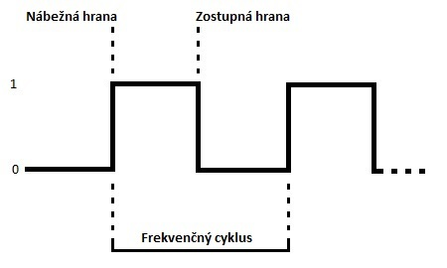
Parametre procesorov
Frekvencia
počet cyklov za 1 sekundu
koľkokrát je procesor schopný zmeniť svoj stav za 1 sekundu
udáva sa v Hertzoch (Hz)
f = 1/T
T – perióda
dĺžka jedného cyklu
interval medzi 2 impulzmi

Slide 5
Parametre procesorov
FLOPS – FLoating Operations Per Second
počet operácií s pohyblivou rádovou čiarkou za 1 sekundu
operácie s desatinnou čiarkou vykonáva numerický koprocesor

Slide 6
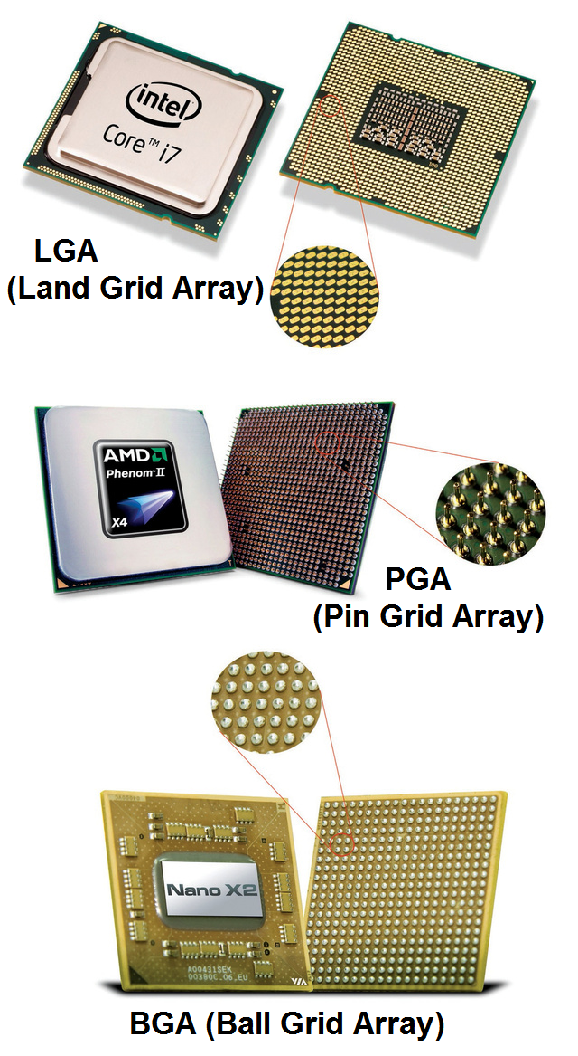
Parametre procesorov
Socket
pätica na základnej doske na pripojenie procesora
podľa typu pinov sa delia na:
LGA (Land Grid Array)
plošné kontakty sa pril­ožia na pä­ti­cu a
proce­sor sa za­bez­pe­čí ob­vo­do­vým rámom
PGA (Pin Grid Array)
pi­ny na procesore sa za­sú­va­jú do ot­vo­rov
v pä­ti­ci na zá­klad­nej dos­ke
BGA (Ball Grid Array)
neobsa­hu­je pi­ny vô­bec
nerozo­be­ra­teľ­né prepojenie
kon­tak­ty v po­do­be ma­lých guľôčok sú pris­páj­ko­va­né
do otvorov v pä­ti­ci

Slide 7
Parametre procesorov
Cache
rýchla vyrovnávacia pamäť, ktorá urýchľuje tok údajov medzi procesorom a operačnou pamäťou
veľkosť pamäti cache sa postupne zväčšuje, najčastejšie niekoľko MB
má až tri úrovne
Level 1 (L1) cache - veľmi malá, ale vzhľadom k jej polohe v samotnom jadre veľmi rýchlo prístupná
je vždy rozdelená na Dátovú cache (Data cache) a Inštrukčnú cache (Instruction cache), preto sa vždy udáva 2x
Level 2 (L2) cache - obvykle umiestnená v procesore, ale nie v samotnom jadre
Level 3 (L3) cache - najpomalšia z troch vyrovnávacích pamätí, ale aj najväčšia

Slide 8
Parametre procesorov
Šírka slova
počet bitov, ktoré je procesor schopný spracovať v rámci jednej inštrukcie vo vnútri procesora
šírka vnútornej zbernice 8, 16,32, 64 bitov
Šírka dátovej zbernice
počet bitov, ktoré je procesor schopný preniesť po vonkajšej zbernici určenej na komunikáciu procesora s okolím
Veľkosť adresovateľnej pamäte
veľkosť operačnej pamäte, ktorú je schopný procesor adresovať,
v súčasnosti sa používa 32 bitov a 64 bitov a podľa toho sa určuje architektúra

Slide 9
Parametre procesorov
Taktovanie procesora
proces zvyšovania, ale aj znižovania výslednej frekvencie procesora
rovná sa súčinu základného taktu (Base Clock - BCLK) a hodnoty
frekvenčného násobiča procesora
Base Clock – BCLK
frekvencia generovaná oscilátorom na základnej doske
okrem procesora ovplyvňuje rad ďalších frekvencií, napríklad taktovanie pamätí,
jej predvolená hodnota je nastavená na 100 MHz
frekvenciu procesora je možné ovplyvniť:
1. zmenou BCLK, čo sa neodporúča z dôvodu zníženej stability
2. úpravou hodnoty násobiča
násobič môže byť odomknutý alebo zamknutý (dané výrobcom)

Slide 10
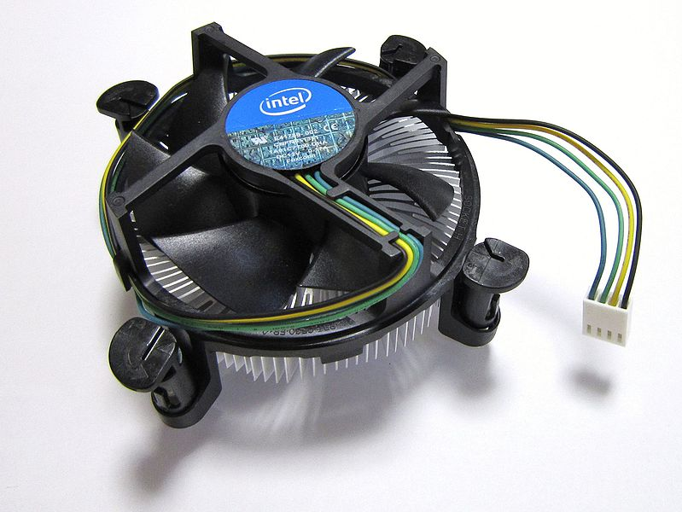
Parametre procesorov
Chladič
počet bitov, ktoré je procesor schopný spracovať v rámci jednej inštrukcie vo
Aktivny chladič – ventilátor
Napájanie ventilátora
Pasivny chladič

Slide 11
Technológie procesorov
Počet jadier
Hyper-Threading
Boost frekvencia
Integrovanie grafického jadra priamo do hlavného procesora
Thermal Design Power – TDP
Výrobná technológia

Slide 12
Technológie procesorov
Počet jadier
samostatné výpočtové jednotky
jadrá sú na sebe výpočtovo nezávislé,
procesor je schopný v jednej chvíli spracovávať niekoľko rôznych inštrukcií a obsluhovať niekoľko programov naraz (multitasking)
vlákno – časť binárneho kódu, ktoré prechádza cez jadro procesora
jedno procesorové jadro mohlo spracovávať iba jedno softvérové vlákno
viac jadrové procesory mohli v jednom okamihu spracovávať viacej vlákien a tym pádom mohli vykonávať inštrukcie paralelne s podmienkou, že inštrukcie sú dátovo nezávislé

Slide 13
Technológie procesorov
Hyper-Threading (Intel) a Simultaneous multithreading (AMD)
umožňuje, aby jedno fyzické jadro spracovávalo dve vlákna
z toho dôvodu sa o procesorových vláknach hovorí aj ako o virtuálnych alebo logických jadrách

Slide 14
Technológie procesorov
Boost frekvencia
automatické prispôsobovanie frekvencie procesora
keď je procesor intenzívne vyťažovaný, zvýši dočasne frekvenciu až po hraničný "boost" limit, čím si zabezpečí dostatok výkonu
ak takýto výkon nie je potrebný, frekvencia zostane nižšia, a vo výsledku sa ušetrí energia
Turbo Boost (Intel) a Turbo Core (AMD)
Extended Frequency Range – XFR (AMD)
nová technológia, ktorá by mala pri výraznej teplotnej rezerve procesora
automaticky pretaktovať ešte nad úroveň boost limitu
potrebujú výkonnejšie chladenie

Slide 15
Technológie procesorov
Thermal Design Power – TPD
maximálny tepelný výkon procesora
množstvo tepla, ktoré pri svojom maximálnom zaťažení môže produkovať
nižšie TDP sa rovná nižšej spotrebe procesora
nejde o spotrebu procesora

Slide 16
Technológie procesorov
Výrobná technológia
udáva sa v nanometroch
jej hodnota informuje o rozmeroch tranzistorov v procesore
čím sú tranzistory menšie, tým viac ich je možné na čip umiestniť a zároveň zmenšiť jeho priestorovú náročnosť
menšie tranzistory majú nižšiu spotrebu a dokážu spínať rýchlejšie, čo sa pozitívne prejavuje na zvyšovaní frekvencií procesorov

